Slide 1





Accompagnamento e supporto delle PMI all’estero
Consiglio Nazionale dei Giovani Imprenditori Edili
ANCE
Roma, 18 dicembre 2013

Slide 2



MISSIONE
SIMEST promuove l’internazionalizzazione delle imprese italiane mediante:
Partecipazione al capitale delle società
Individuazione investimenti ed assistenza economico - finanziaria
Gestione degli strumenti pubblici per l’internazionalizzazione

Slide 3
SIMEST affianca l’impresa italiana in tutte le fasi di sviluppo
Fasi sviluppo impresa
Attività e strumenti SIMEST
Individuazione opportunità di investimento e/o commesse
Scouting delle opportunità nei paesi extra UE per le fasi iniziali
Fattibilità economico/finanziaria del progetto
Finanziamento agevolato studio di fattibilità
Inserimento sui mercati esteri
(extra UE)
Finanziamento agevolato per assicurare la presenza stabile nei mercati di riferimento
Consolidamento finanziario
delle PMI esportatrici
Finanziamento agevolato per la patrimonializzazione delle PMI
Capitale di rischio
Partecipazione SIMEST al capitale sociale
Partecipazione del Fondo Venture Capital
Agevolazioni per quota azienda italiana
Sviluppo società estera per la realizzazione di nuove attività
Finanziamenti di terzi
Assistenza al funding
Eventuale Export Credit su impianti italiani
Sviluppo investimenti produttivi e di innovazione in Italia e nella UE
Partecipazione in società italiane e/o loro controllate nella UE per sviluppo internazionale e/o produzione e competitività

Slide 4
SIMEST e il Fondo di Venture Capital (extra UE)
Italiano
SIMEST
+
Fondo
di VC
Partner privati
Estero
SOCIETÀ
ESTERA
Fino al 49%
del capitale
Riduzione interessi sul finanziamento quota italiana

Slide 5
SIMEST nell’Unione Europea
Partecipazione di SIMEST al capitale sociale di società italiane e/o loro controllate in UE
promuovere e favorire la competitività delle imprese italiane
sviluppare investimenti produttivi
sostenere programmi di sviluppo tecnologico nelle aziende che investono in innovazione e ricerca applicata
Finalità
Quota
max 49% del capitale sociale
Durata
usualmente max 8 anni
Partecipazione a condizioni di mercato (sono esclusi i salvataggi)

Slide 6



Finanziamenti agevolati a valere sul Fondo 394/81
realizzazione di programmi di inserimento sui mercati esteri
studi di prefattibilità/fattibilità e programmi di assistenza tecnica collegati ad investimenti italiani all’estero
patrimonializzazione delle imprese italiane esportatrici

Slide 7
Business Scouting
Finalità
ricerca di partner, opportunità d’investimento e commesse commerciali nei paesi non UE
Fase di Business Scouting
analisi dei paesi di potenziale interesse
ricerca di idonei partner locali
valutazione condizioni nelle free zone e nei parchi industriali
analisi di programmi di privatizzazione di imprese
analisi delle aziende estere selezionate mediante company profile
Fase di Match – Making
assistenza all’impresa negli incontri con i partner esteri e soggetti terzi (banche locali, agenzie nazionali, …)

Slide 8
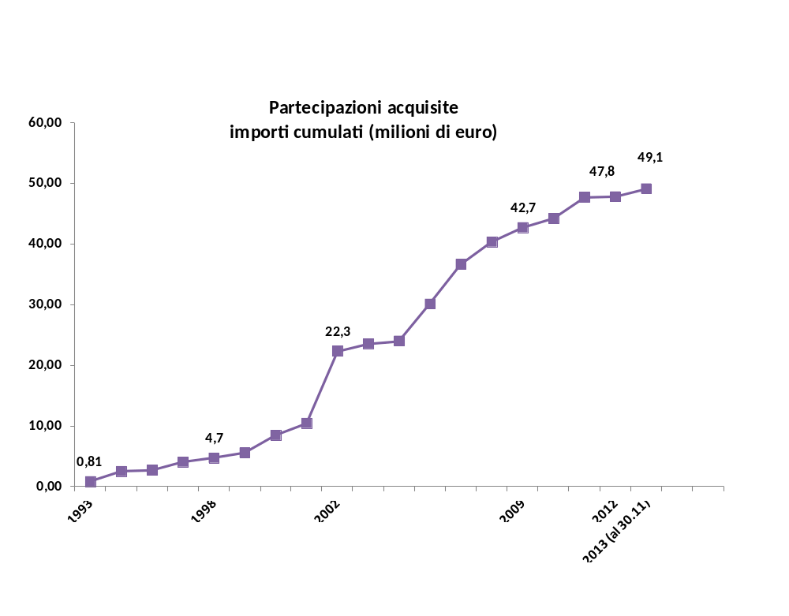
SIMEST con le aziende dell’edilizia/costruzioni
Partecipazioni acquisite
n. progetti 55
capitale SIMEST investito 49 €/ML
totale investimenti 1.619 €/ML
Fondo di Venture Capital
27 partecipazioni acquisite per 28,2 €/ML
75 investimenti all’estero
46 export credit
96 programmi di inserimento sui mercati esteri
87 gare internazionali
41 studi di (pre)fattibilità e assistenza tecnica
14 fin. patrimonializzazione
Agevolazioni
359 iniziative approvate
per 4.387 €/ML
(dicembre 2013)

Slide 9
Dati sull’attività di SIMEST (dicembre 2013)
Partecipazioni SIMEST (n.)
di cui 15 in Italia/UE
693
Partecipazioni in società estere
Fondo di Venture Capital (n.)
255
Paesi (n.)
67
Investimenti Totali
19.642 €/ML
Interventi approvati (n.)
6.203
Strumenti supporto agevolato
Importo
58.315 €/ML
Numero
Importo
€/ML
export credit
1.958
52.880
programmi di inserimento sui mercati esteri
1.958
1.990
investimenti all’estero
1.019
3.006
studi di (pre)fattibilità e assistenza tecnica
585
129
patrimonializzazione PMI esportatrici *
617
288
strumento al momento sospeso

Slide 10

Contatti:
Ing. Marco Rosati –
Responsabile Progetti Speciali e Business Scouting
Dipartimento Sviluppo & Advisory
Tel.:+39 06 68635364
Fax: +39 06 69635458
Mob.: +39 335 1270911
e-mail: m.rosati@simest.it
www.simest.it
Notes:
10

